Slide 1
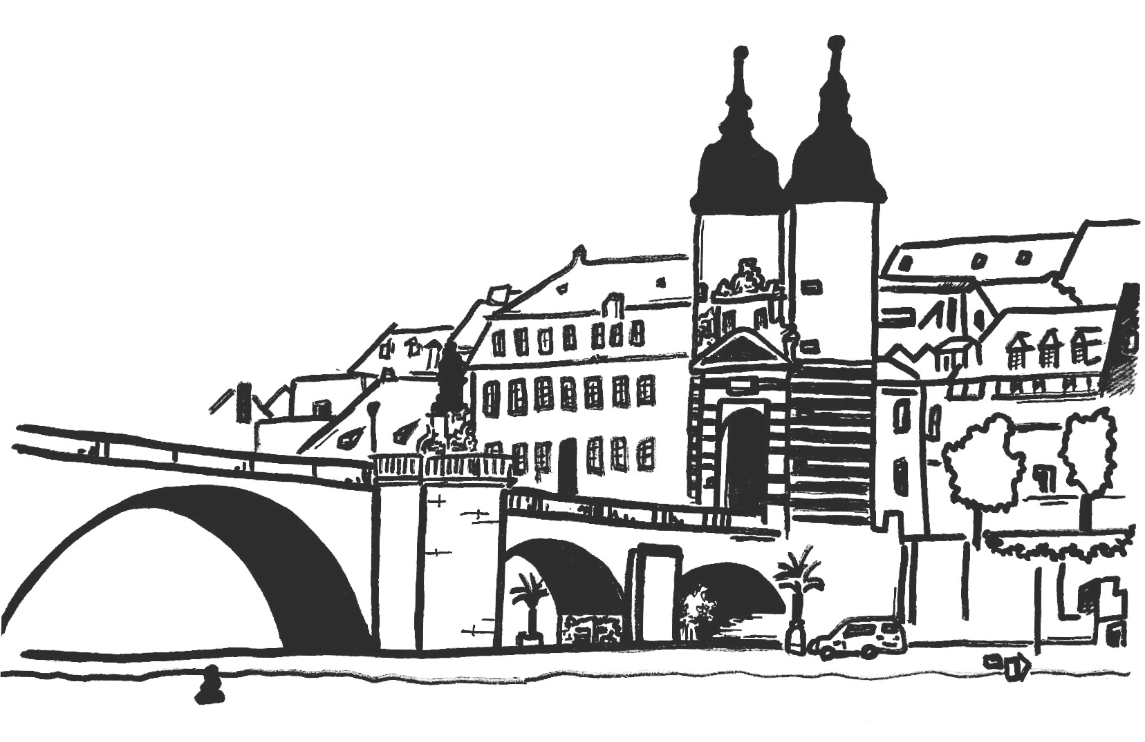
Überschrift: Die Alte Brücke
Name: Datum:
Brücke
Baujahr? | 1788
Name? | Karl-Theodor-Brücke
Warum? | weil Kurfürst Karl Theodor sie bauen ließ
Material? | Stein
Warum? | hält sehr lange
Länge? | 200 Meter
Breite? | sieben Meter
Alte Brücke
Warum? | ist die ältere Brücke
Funktion früher? | einziger Übergang über den Neckar
Funktion heute? | Sehenswürdigkeit
Turm
Name? | Brückentor
Aussehen? | Zwei Türme
Früher? | Teil der Stadtmauer
Fluss
Name? | Neckar
Prima! Schreibe nun einen Text zu deinem Schaubild.
Zitierhinweis: Walter, A., Maier, A.-M. & Projektteam (2021): Alte Brücke – Visualisierung. Verfügbar unter: Link

Slide 2
Überschrift:
Name: Datum:
Brücke
Baujahr? | 1788
Name? | Karl-Theodor-Brücke
Warum? | weil Kurfürst Karl Theodor sie bauen ließ
Material? | Stein
Warum? | hält sehr lange
Länge? | 200 Meter
Breite? | sieben Meter
Alte Brücke
Warum? | ist die ältere Brücke
Funktion früher? | einziger Übergang über den Neckar
Funktion heute? | Touristenattraktion
Turm
Name? | Brückentor
Aussehen? | Zwei Türme
Früher? | Teil der Stadtmauer
Fluss
Name? | Neckar
Prima! Schreibe nun einen Text zu deinem Schaubild.
Zitierhinweis: Walter, A., Maier, A.-M. & Projektteam (2021): Alte Brücke – Visualisierung. Verfügbar unter: Link

